Slide 1

Android战棋类手机游戏应用
详细说明书
Zhejiang University City College
指导老师：杨枨
组号：G02
模板：国标88

Slide 2

目 录
1
2
3
游戏世界观、玩法与界面原型
游戏详细设计
小组分工及评分
相关记录

Slide 3
Holy War世界观、玩法与界面原型

Slide 4
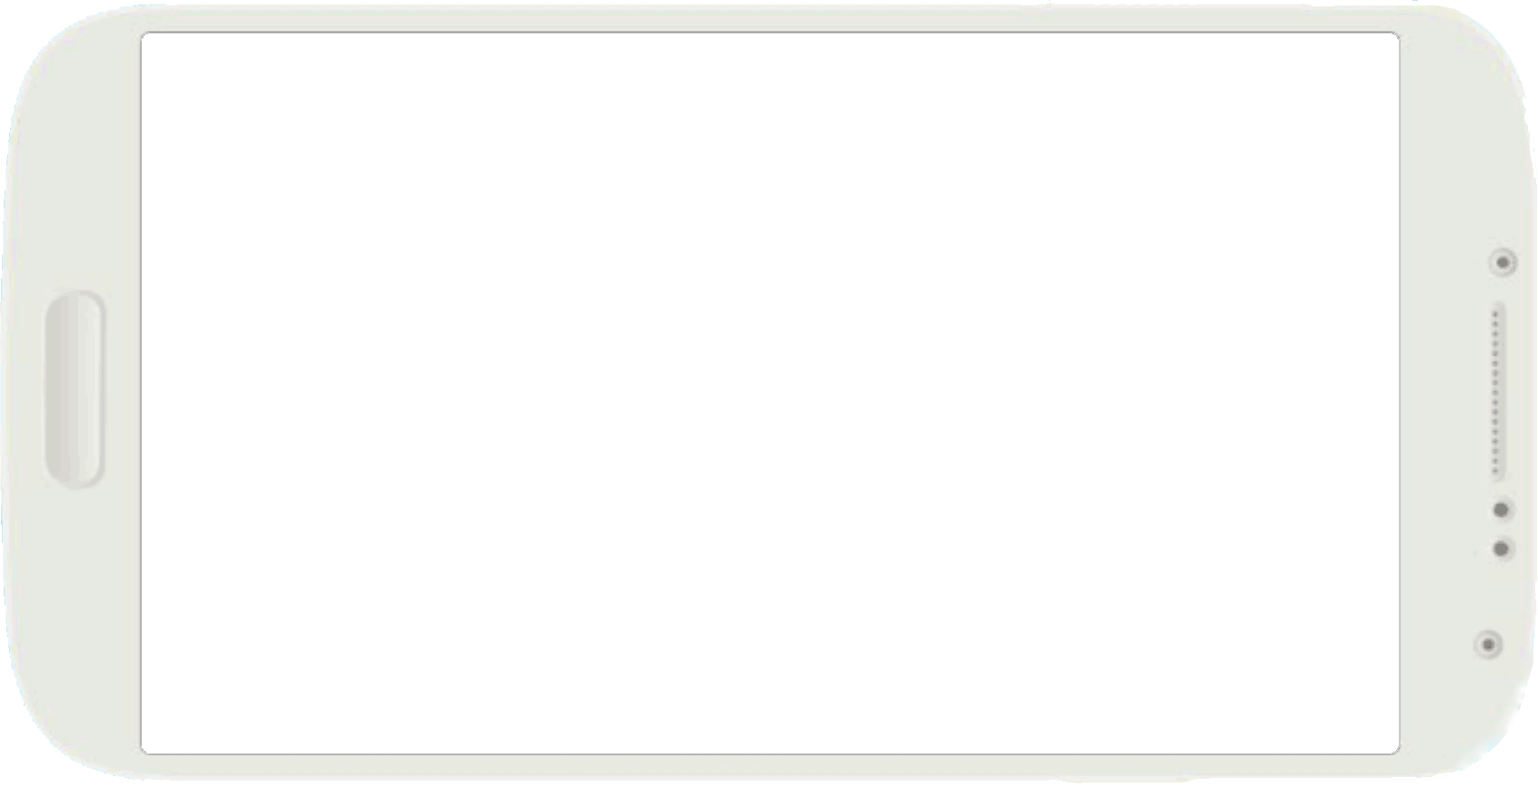
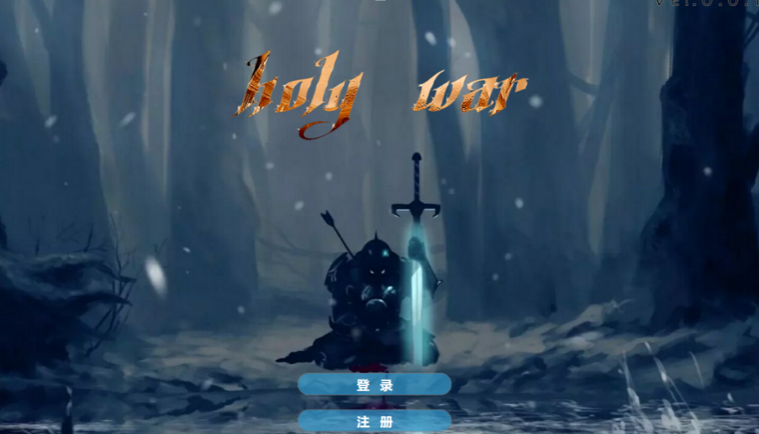
holy war

Slide 5

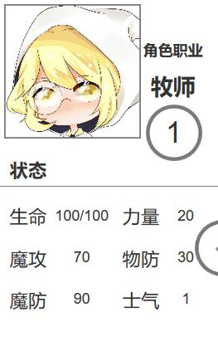
holy war
游戏以玄幻架空世界为战场，真实还原了双方国王领兵进行生死对战的战局。
而玩家化身国王，统领自方士兵赢得胜利。故我们将游戏取名holy war（圣战）
游戏以回合制展开，分为国王、牧师、魔法师、骑兵、弓箭手、佣兵、重甲兵七个兵种。每个兵种拥有不同的属性及作用和攻击形式，是战术多元化的保证。
每个士兵都有自己的属性栏，其中力量、魔法攻击力、魔法防御力、物理防御力和生命值上限是随兵种固定的。但士气会根据真实战局情况发生改变。

Slide 6
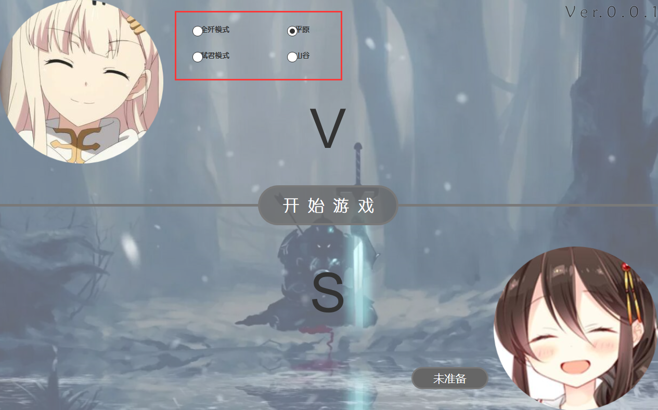
holy war
因为游戏背景为王国之争，所以国王（即玩家）在游戏中扮演十分重要的角色。两个模式也是以国王展开的。
显而易见可知，全歼模式以将敌方士兵全歼作为胜利条件，而弑君模式以将敌方国王斩杀作为胜利条件。
而因为国王对于整个战场的影响十分巨大，所以不同模式的选择会影响到玩家所采用的战术。
而两张地图除了地形上的不同之外，山谷地图还会存在中立阵营npc，而npc也将对战局产生未知影响。
全歼模式 弑君模式
平原地图 山谷地图

Slide 7
holy war
国王
拥有较高的防御力，但行动力和攻击力偏低。
国王附近三个身位格的己方目标士气增加。
牧师
牧师防御力较低，没有攻击能力，行动力一般，但是可以给范围内的己方目标回复一定比例的血量。
魔法师
魔法师具有极强的攻击力。选择攻击目标后将会对目标及目标周围的所有对象进行无差别魔法攻击。
骑兵
骑兵具有超高行动力，可以在较短时间内赶到战场并在第一时间进行支援。
弓箭手
弓箭手的攻击范围十分远，不容易被攻击对象反击，但拥有较低的行动力和防御力。
重甲兵
重甲兵具有很高的防御力，使得其可以在前线抵挡大量攻击给远攻职业争取输出机会。
佣兵
佣兵具有较高的行动力，但其余所有属性都十分平均，是整个战场最为常见的角色。

Slide 8
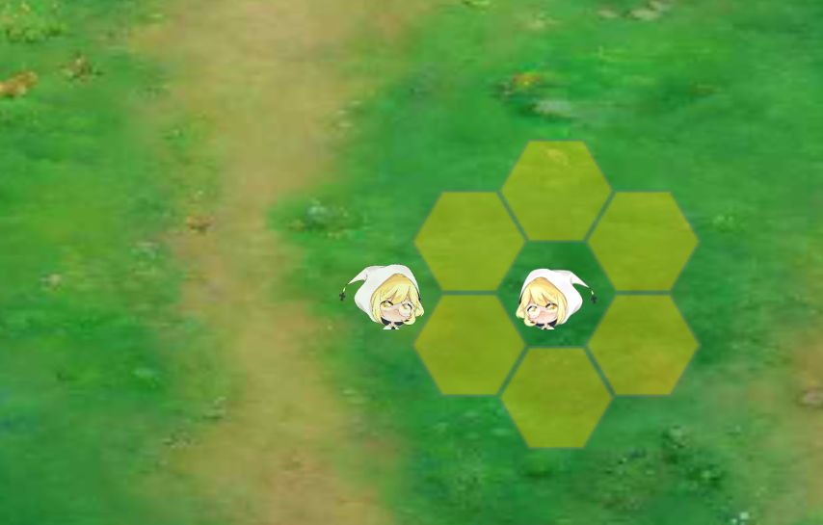
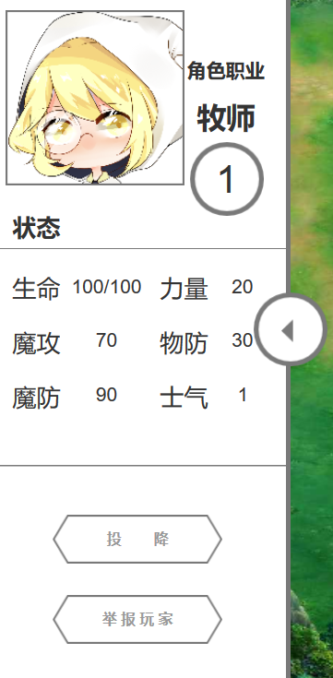

holy war

Slide 9
holy war详细设计

Slide 10
HIPO图

Slide 11
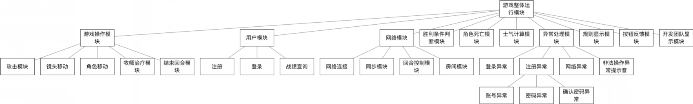
系统模块图

Slide 12
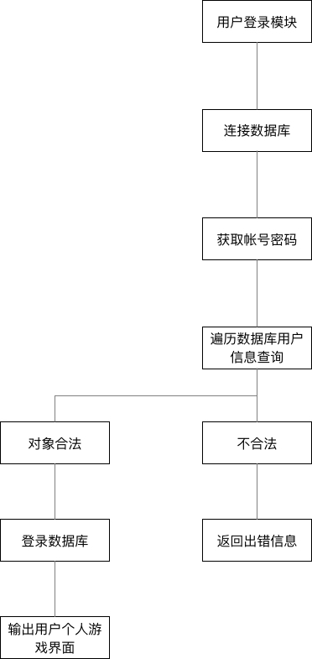
Jackson图

Slide 13
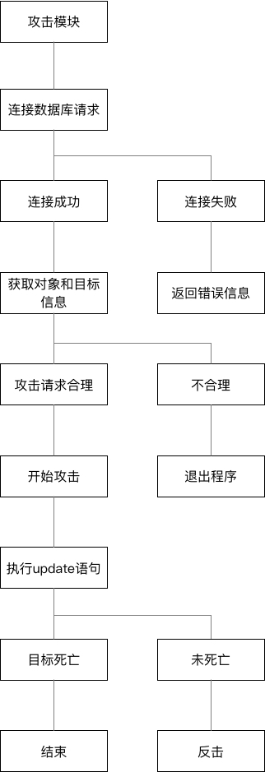
Jackson图

Slide 14
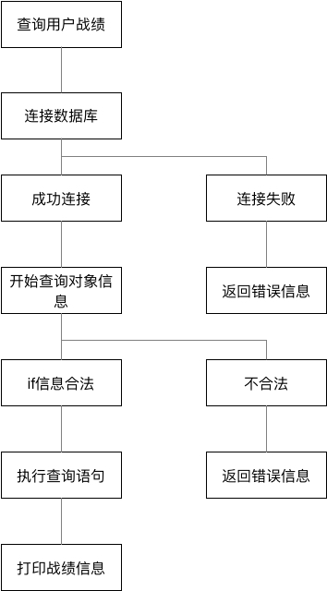
Jackson图

Slide 15
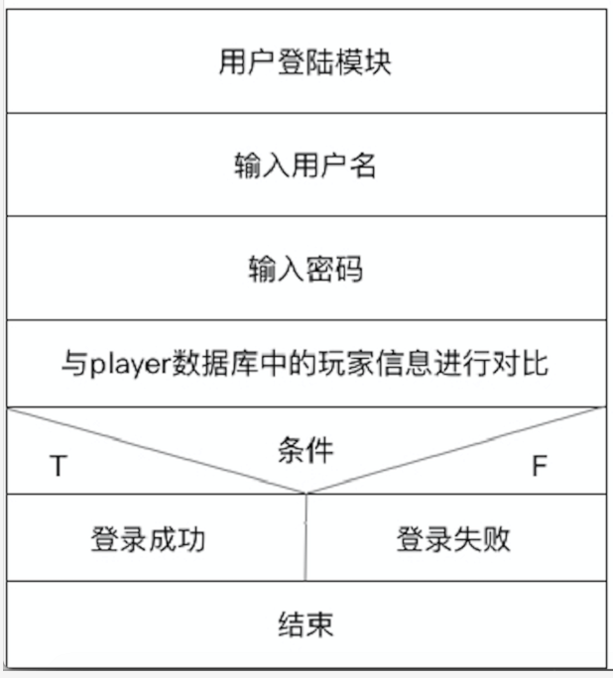
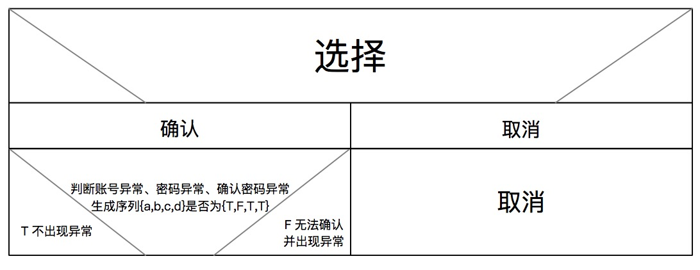
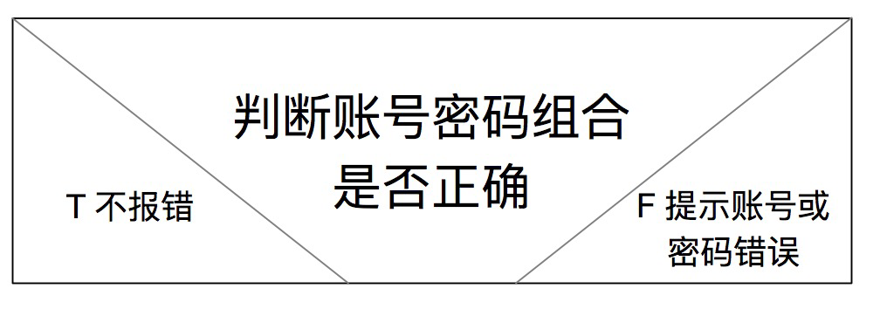
N-S图

Slide 16
伪代码
procedure <攻击请求> interface<jdbc请求对象>
begin
连接数据库
if <请求是get请求> then
获取对象和目标信息
begin <对目标对象进行攻击>
if 攻击请求合理 then
print ‘攻击’界面
执行数据库update语句 from products
If 攻击目标未死亡 then
执行数据库update语句 from products
Print ‘攻击’界面
return succeed
else
return failed
end
else
return failed
end
procedure <用户登录> interface<jdbc请求对象>
begin
连接数据库
if <请求是get请求> then
获取账号密码输入
begin <遍历数据库用户信息查询>
if 对象合法 then
登陆数据库
print ‘用户个人游戏界面’
return succeed
else
return failed
end
else
return failed
end

Slide 17
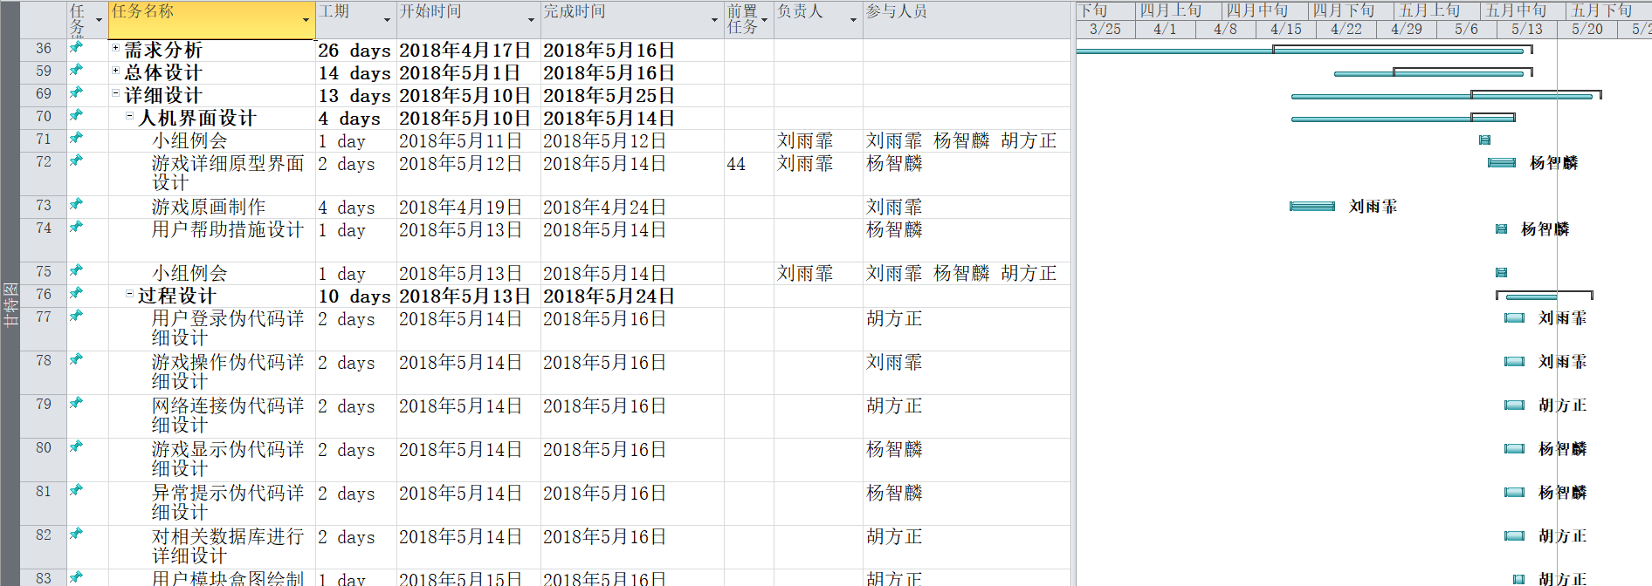
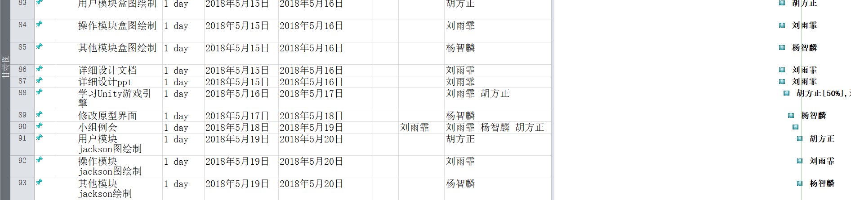

Slide 18
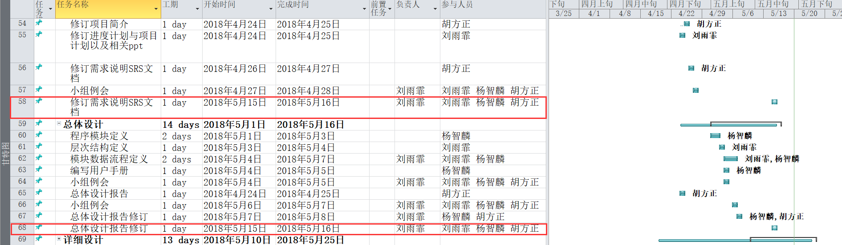
gantt图

Slide 19
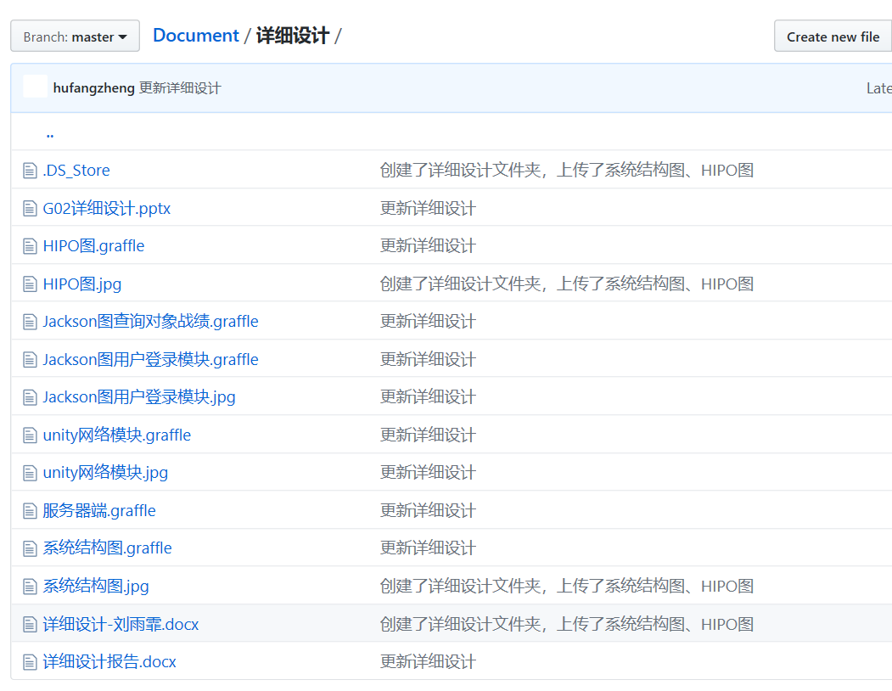
Git

Slide 20
小组分工及评分
刘雨霏（95）
杨智麟（94）
胡方正（93）
负责游戏操作部分伪代码和相关盒图。
进行了部分游戏原画制作。
对详细设计文档进行整合编写并编写答辩ppt。
负责游戏显示和异常提示部分伪代码和相关盒图。
对gantt图进行修订。
进行界面原型的设计与实现。
负责网络连接和相关数据库部分伪代码和相关盒图。
先行对unity进行学习工作。指导绘画相关图例。

Slide 21
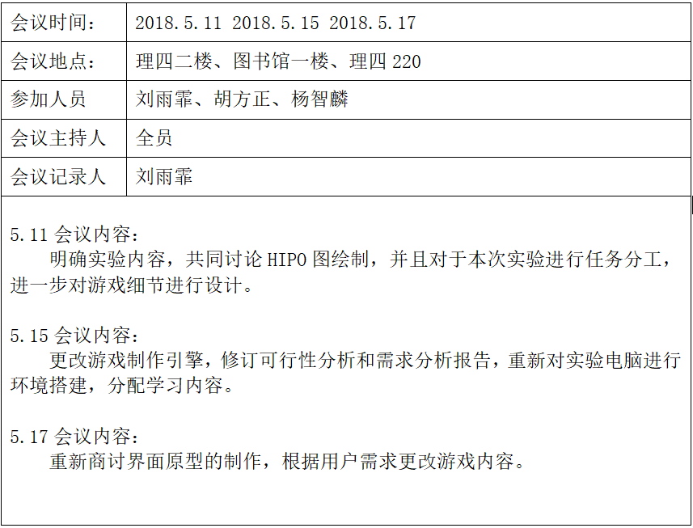
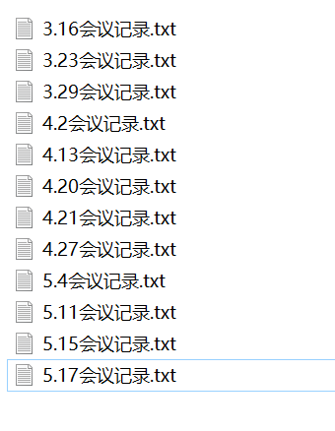
会议记录

Slide 22
THANKS

